Slide 1
상시(주간) 위험성평가 회의
24.03.20
부암2차 비스타동원 아트포레 신축공사현장

Slide 2
1. 03.13 위험성평가 F/B

Slide 3
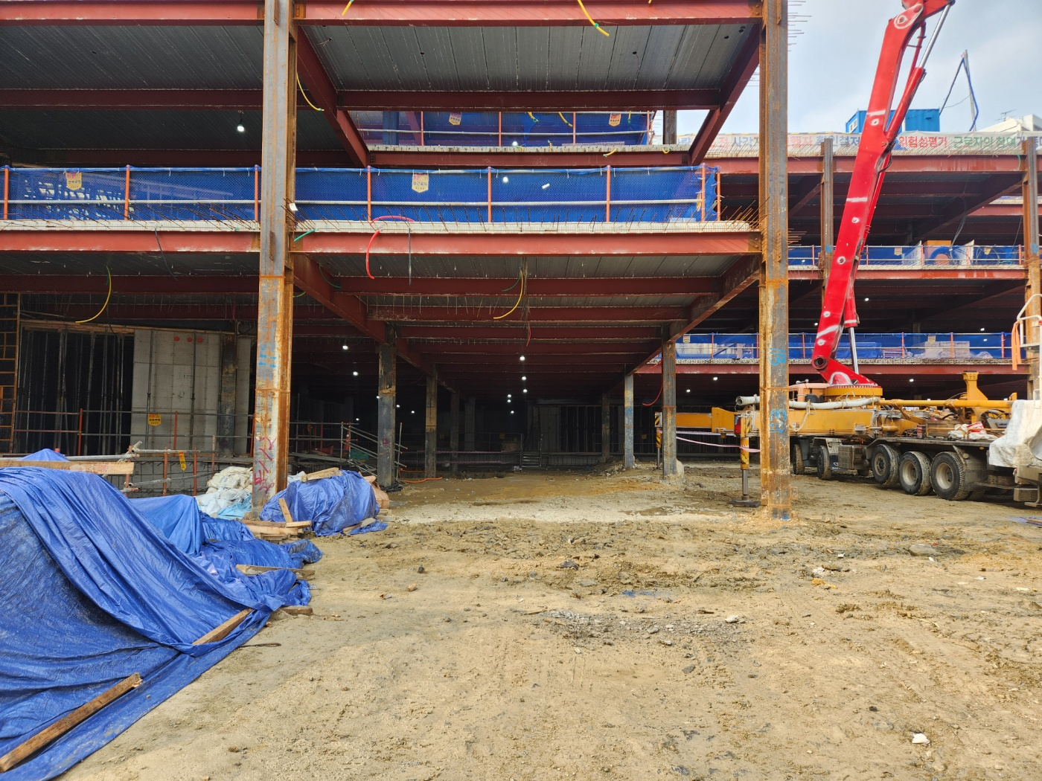
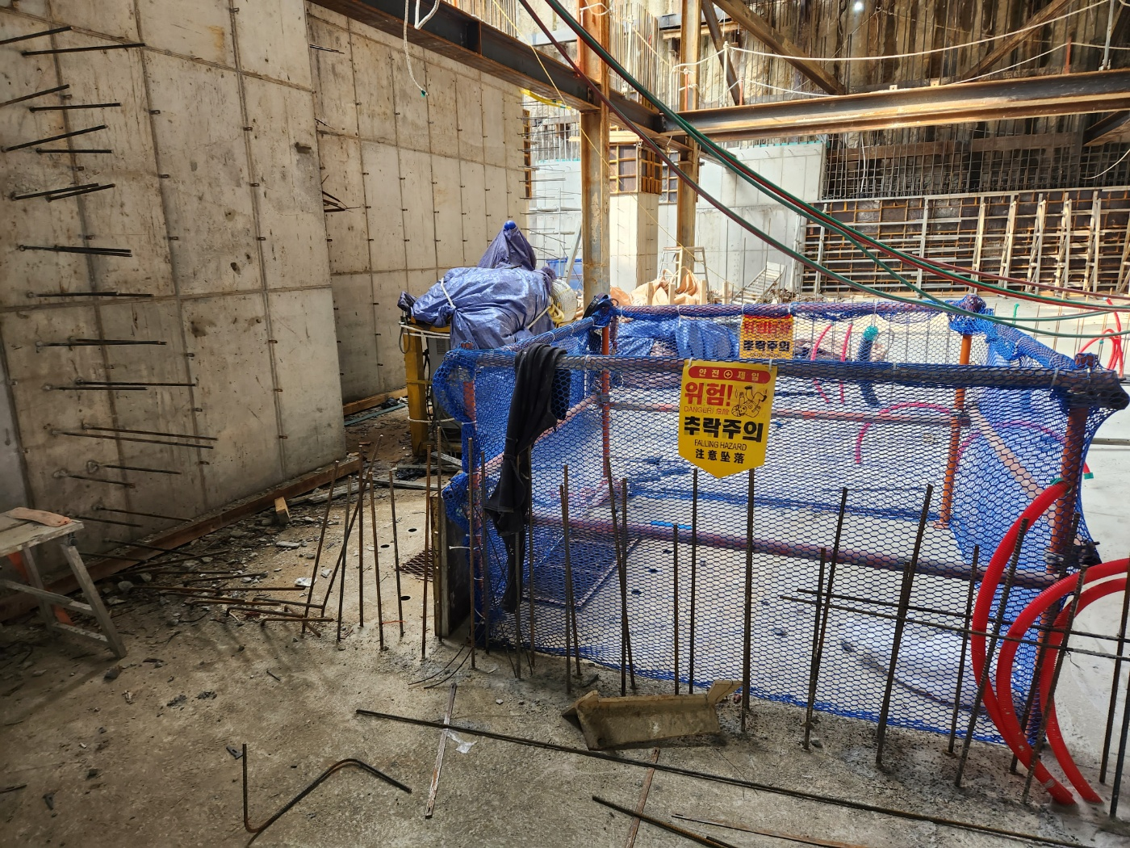
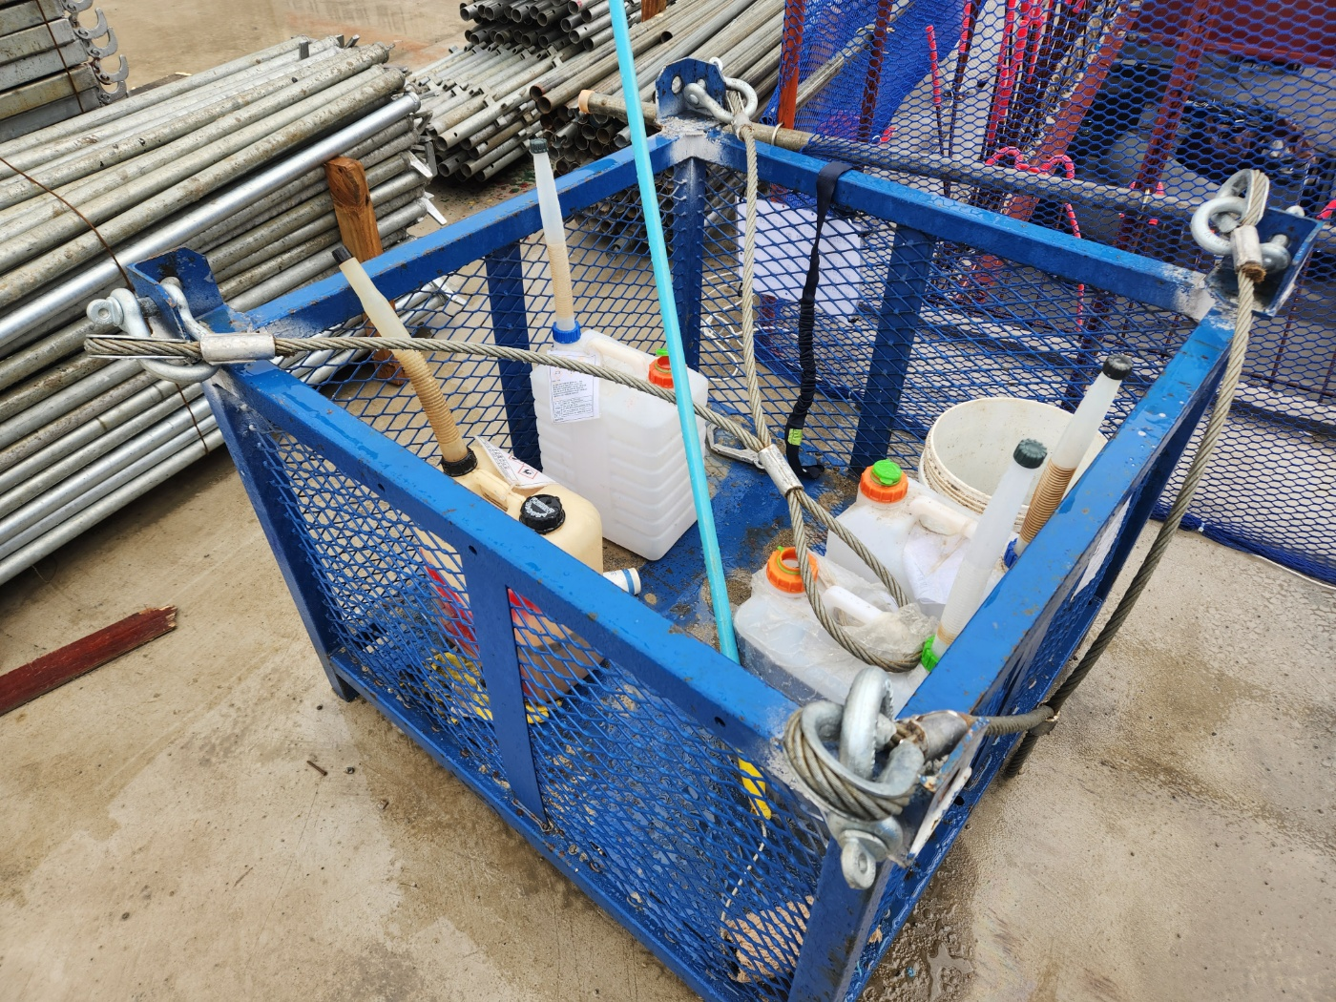
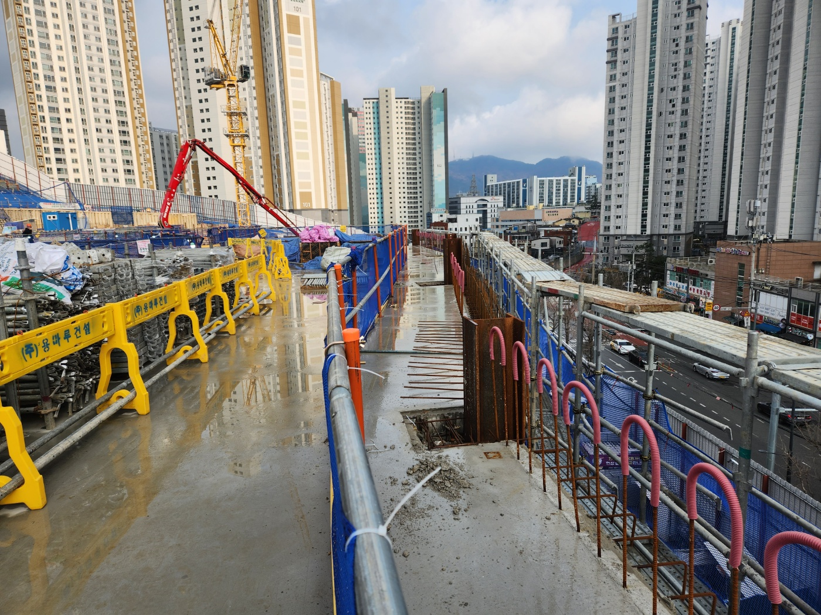
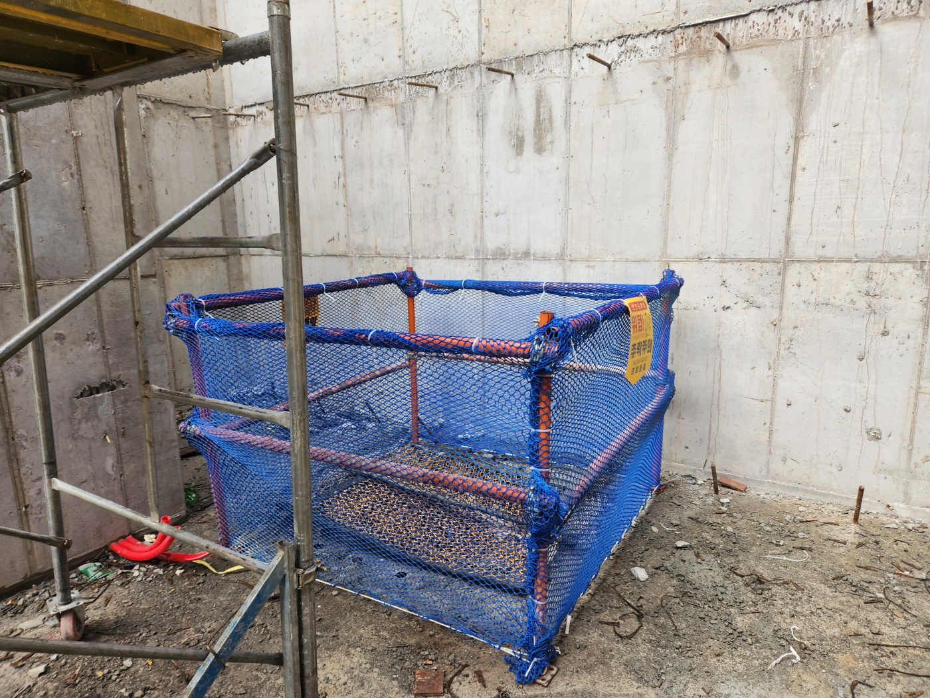
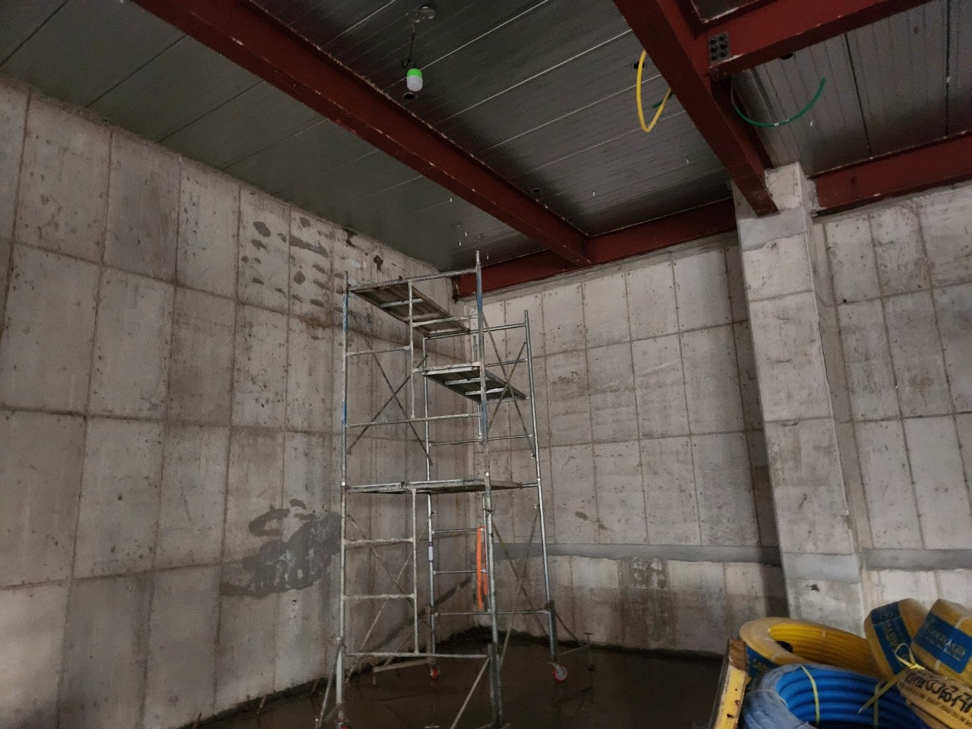
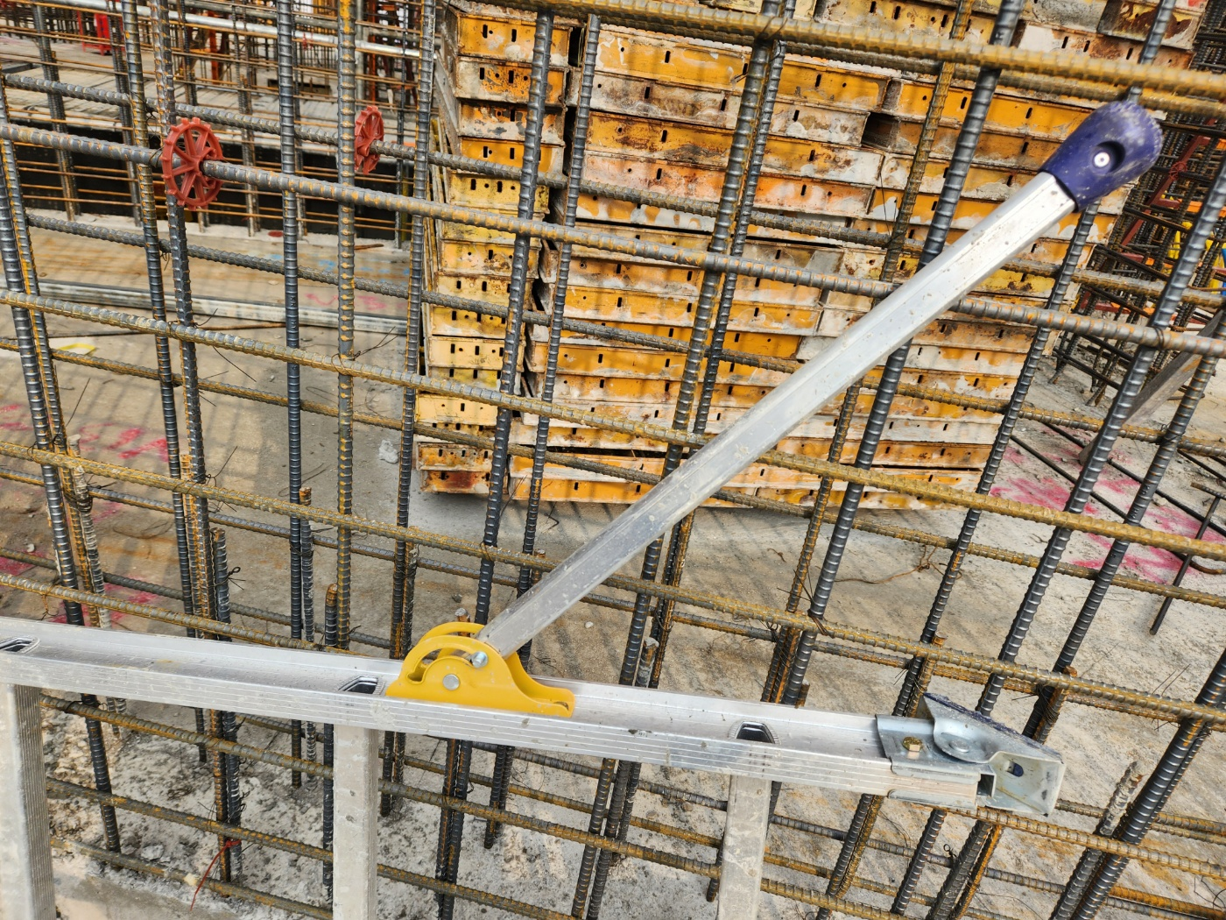
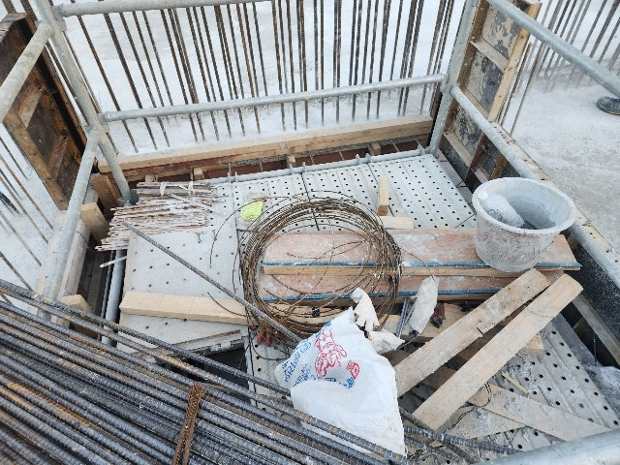
1.주간 위험성평가&피드백
1) 용마루건설 _ 개선조치 사항
양중함 정리
개구부 난간 임의이동
유해위험물질 1주째방치
난간 외부 낙하물 정리
개구부 난간 설치
B/T 비계 사용수칙 위반
사다리 사용수칙 준수
비계 상부 낙하물 방치
협력업체 자체 안전관리 미흡 및 의지 부족

Slide 4
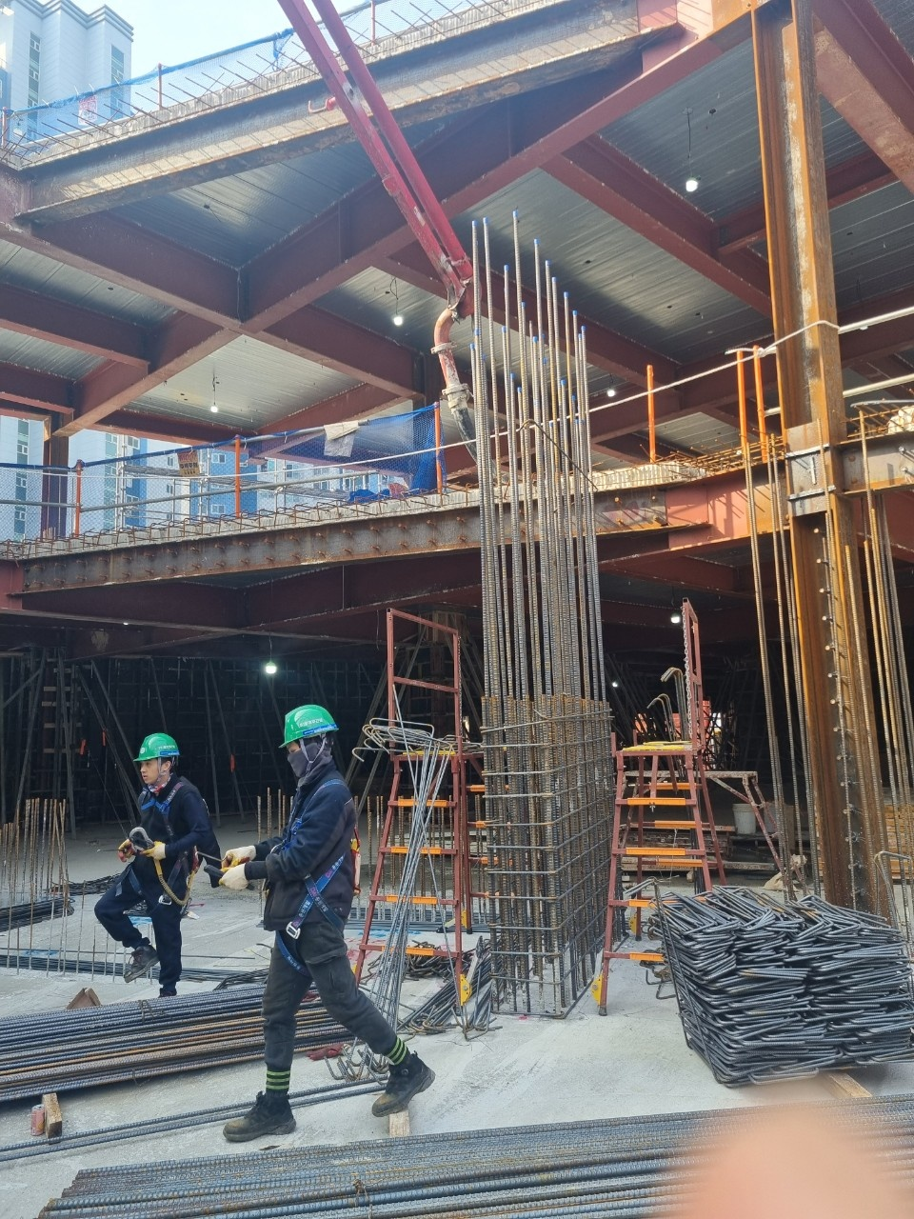
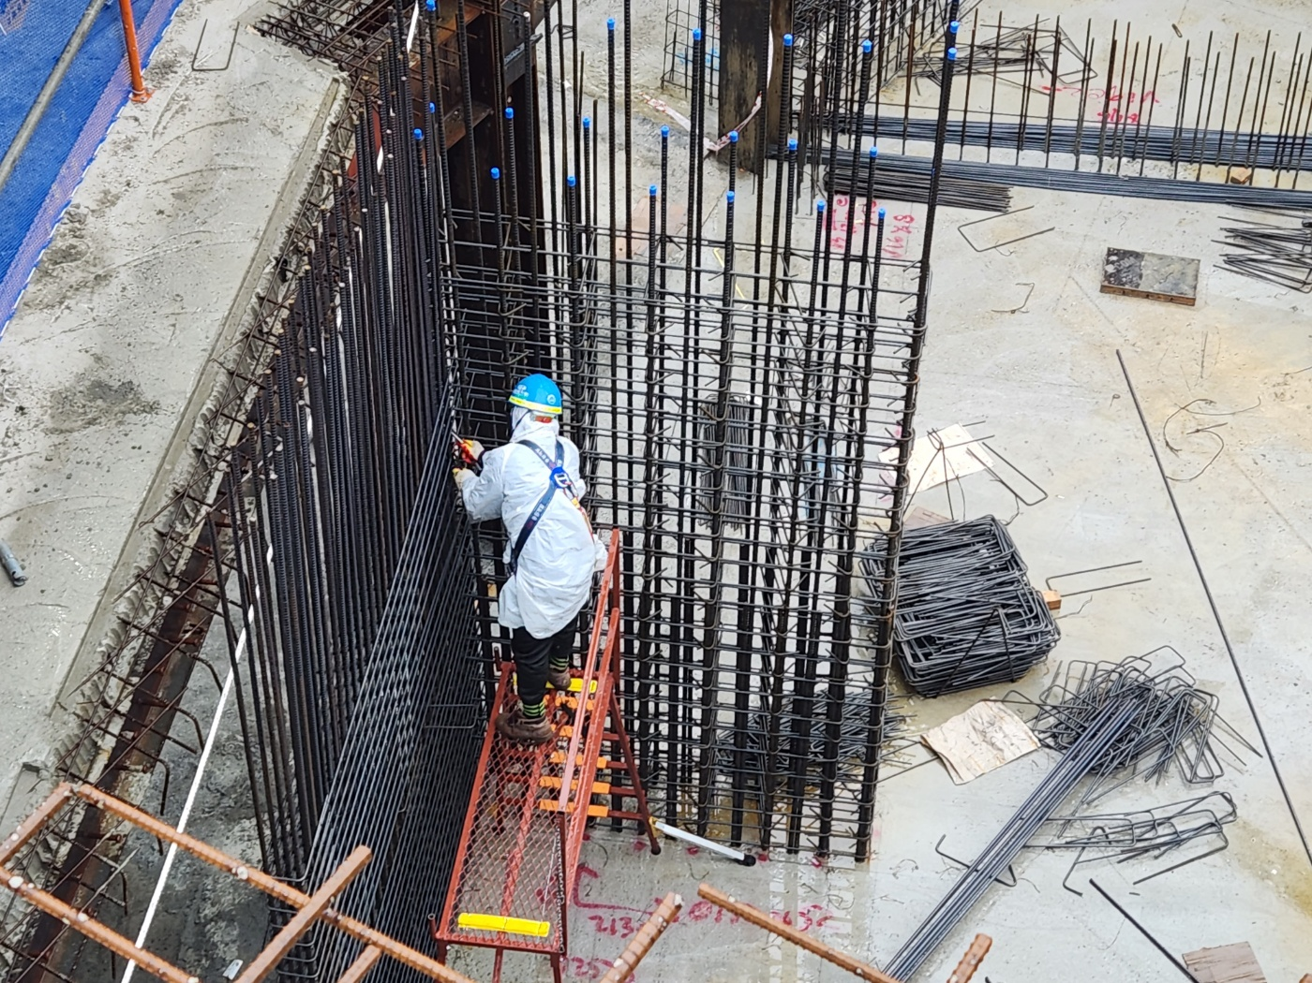
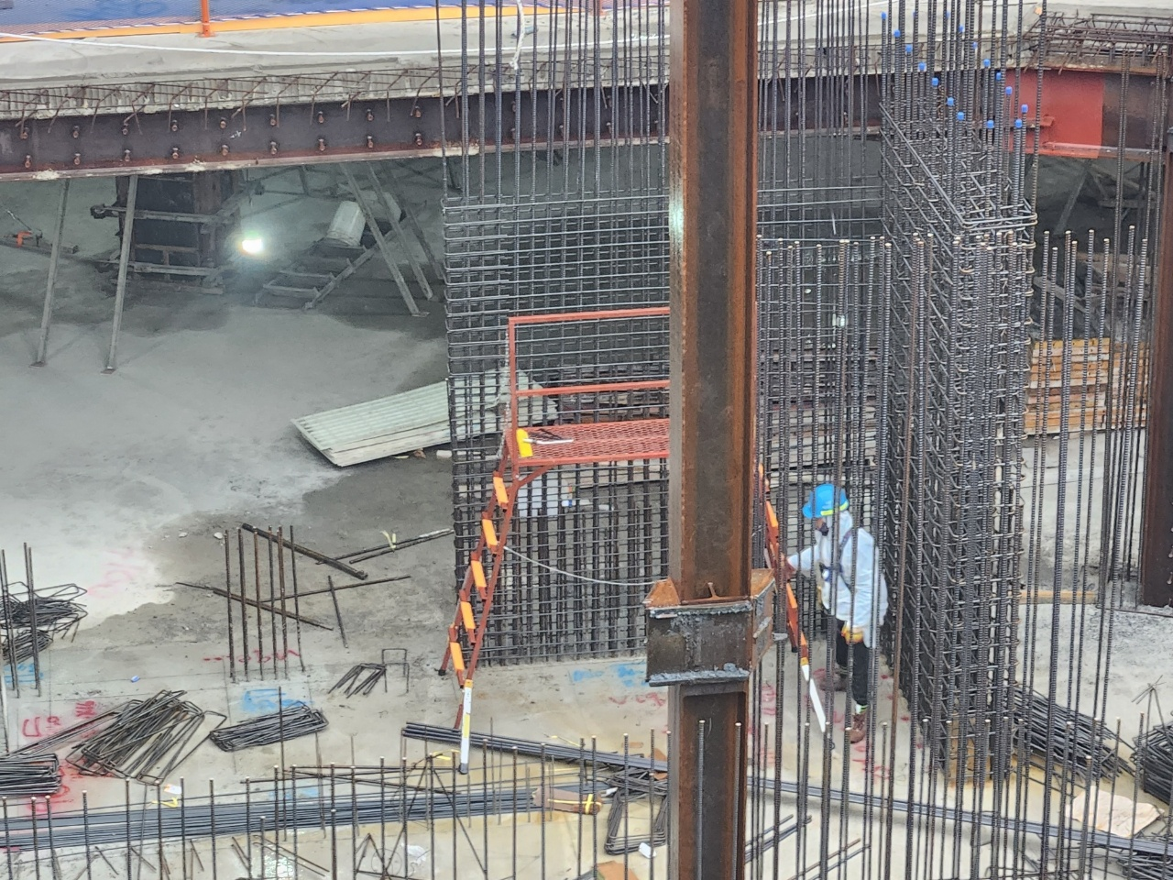
1.주간 위험성평가&피드백
6) 공통사항 _ 개선조치 사항
하부 작업자 이동 확인
이동통로 확보
우천 중 발판 작업, 고소작업
개인보호구 전체식 안전대 변경

Slide 5
현장소장님 당부사항
1.전 공종 톤마대 사용 시 안전수칙 철저히 이행
- 철재 및 날카로운 부속은 톤마대 사용을 금지하고 적정중량을 준수할 것
2.추락사고 예방을 위한 추락방호시설 장치의 이상유무를 수시로 확인을 할 것
아침 조회 시 근로자 개인보호구 착용상태 및 손상유무 확인
손상 및 변형된 안전모, 안전대, 안전화 등은 즉시 교체하여 줄 것
- 사용하는 작업발판의 안전기준 사용수칙 점검을 할 것
3.현장의 통로 확보 및 작업장 정리정돈, 청소상태 확인을 할 것

Slide 6
1. 03.20 주간 위험성평가

Slide 7
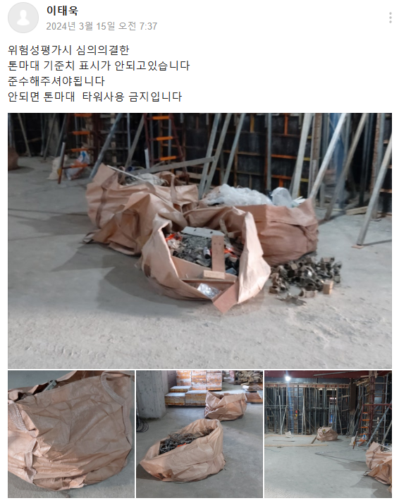
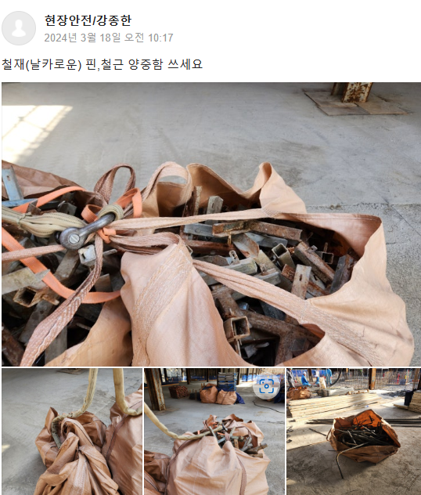
1.주간 위험성평가&피드백
톤마대 전 주 심의, 의결 실시 했음에도 불구하고 이행불량
-사용기준 원칙
1.심의, 의결한 내용에 부적합하게 사용하다가 적발 시
(해당공종은 2시간 사용금지)
2.이후 재 적발
(4시간 사용금지)
3.3회 적발 시
(하루 사용금지 )

Slide 8
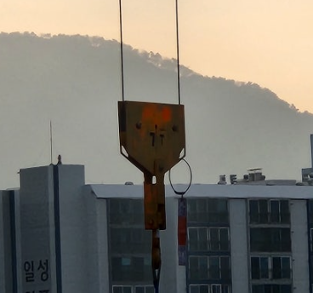
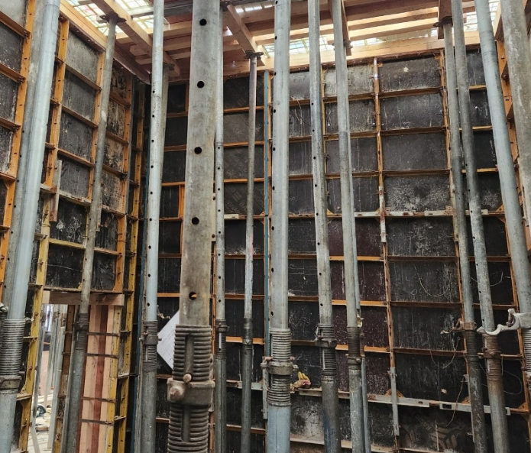
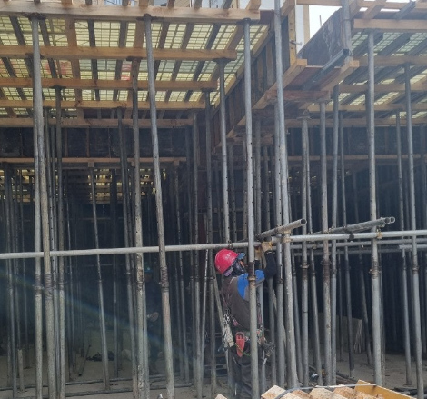
1.주간 위험성평가&피드백
1) 용마루건설_거푸집 동바리 수평연결재 미 설치, 상부 자재적재 시 붕괴
조치완료 차주 피드백
붕괴사고로 사고발생 확대위험 (대량인명 사고위험)
*항시 동일한 내용의 지적이 반복*
상부 철근신호수 및 하부 형틀공의 사고위험 증대
차후 상기와 동일한 사항은 절대 발생금지

Slide 9
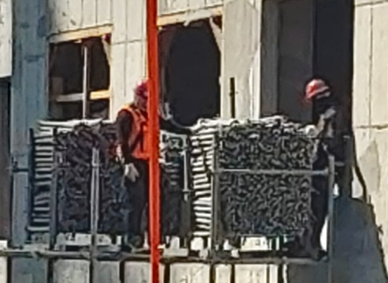
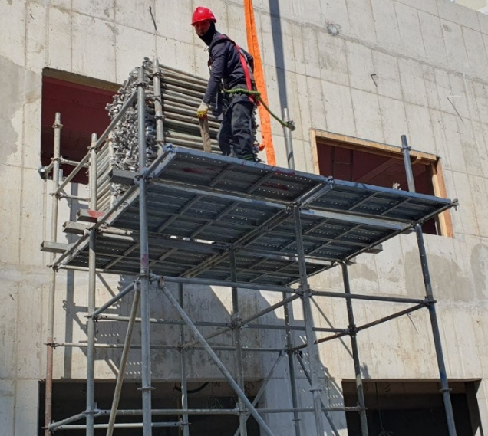
1.주간 위험성평가&피드백
2) 용마루건설_동바리 자재이동 시 발판 정격하중 초과로 붕괴
조치완료 차주 피드백
붕괴사고로 사고발생 확대위험 (대량인명 사고위험)
*발판 1장당 250kg 벽이음 400kg 구조검토 없음, 인정불가*
한 파레트 당 1.6톤 정도 4개

Slide 10
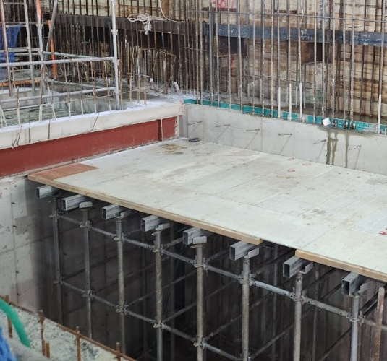
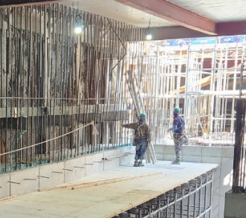
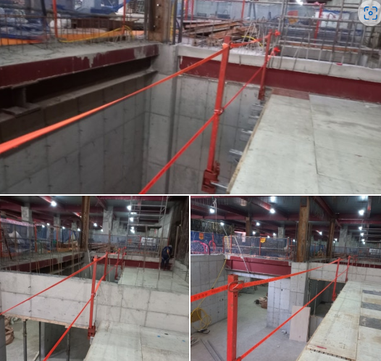
1.주간 위험성평가&피드백
3) 용마루건설_동바리 상부 생명줄 미 설치 추락
조치완료 차주 피드백
건설현장의 70% 이상을 차지하는 떨어짐 사고발생
*생명줄은 최소한의 방호조치일 뿐 추락사고 발생의
직접적인 안전대책이 아닙니다

Slide 11
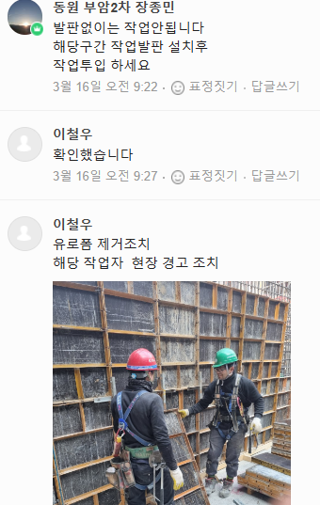
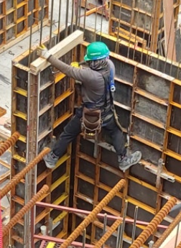
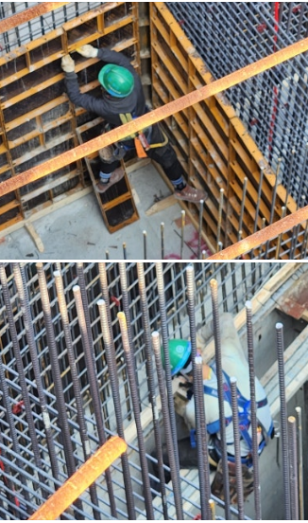
1.주간 위험성평가&피드백
4) 용마루건설_고소작업 시 작업방법 불량으로 인한 충돌, 추락
조치완료 차주 피드백
1단 벽체 및 계단실 등 작업발판이 없거나 모자란 부분…
*근본적인 대책이 필요함,
매번 동일하게 알면서 묵인할 수 없는 사고발생이 빈도와 강도가 높은 구역

Slide 12
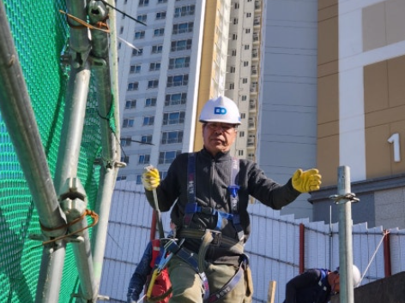
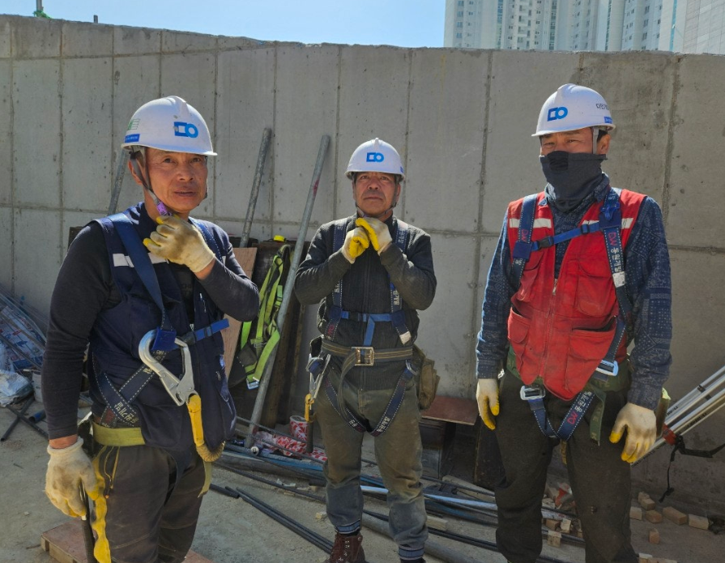
1.주간 위험성평가&피드백
5) 다인개발_안전모 착용상태 지속적으로 발생_전도, 충돌, 추락
조치완료 차주 피드백
아침조회 시 매일 지적구호를 실시하고 점검을 해도 …
*동일한 지적사항 3회 이상 지적발생 시 퇴출

Slide 13
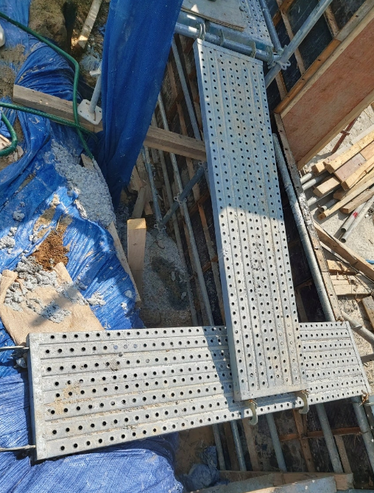
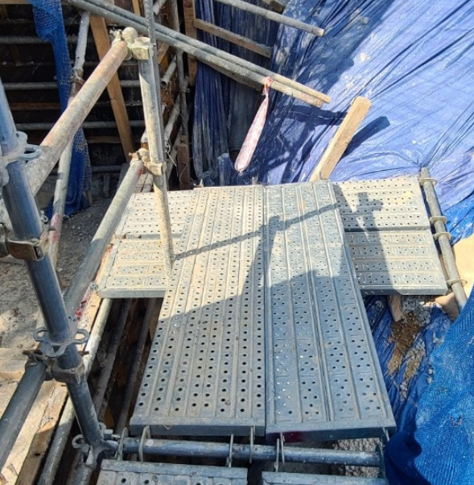
1.주간 위험성평가&피드백
6) 다인개발_비계 이동 가설통로 고정 및 설치불량_추락
조치완료 차주 피드백

Slide 14
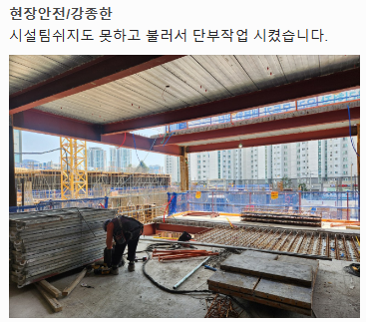
1.주간 위험성평가&피드백
7) 신성메가텍_데크 개방 후 개구부 방치_ 추락
조치완료 차주 피드백
기본적으로 개구부를 냈으면 최소한의 안전조치는 해야 …
누군가 ..빠져서 다치거나 사망해 버리면?
차후 확실한 방호조치를 해주시기 바랍니다

Slide 15
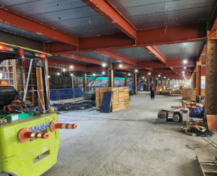
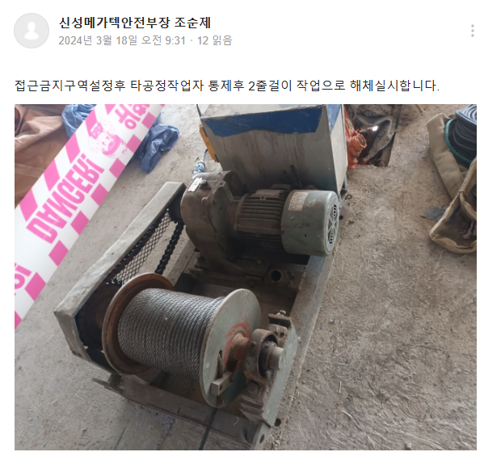
1.주간 위험성평가&피드백
8) 신성메가텍_윈치 주요 와이어 감시인 미비-낙하, 절단
조치완료 차주 피드백
윈치의 주요 와이어가 내력, 외력에 의해 절단 시 빔을 양중하는 와이어 낙하로
인한 깔림, 협착사고 및 상부 와이어 절단 후 근로자 충격 시 잘림사고 발생
사용하는 장비, 기구의 가장 위험한 부분을 선제적으로 관리를 해야 됩니다

Slide 16
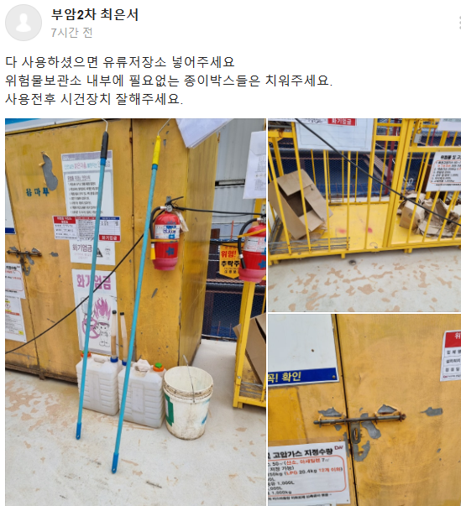
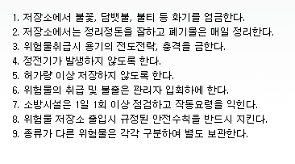
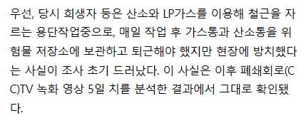
1.주간 위험성평가&피드백
(공통) 위험보관소, 유류저장소, 유해물질보관함 사용관리 불량
조치완료 차주 피드백
폭발, 화재 등의 사고는 거의 인재로 인한 사망사고라는 것을 인지해 주시길!!

Slide 17
3. 최근 중대재해 전파

Slide 18
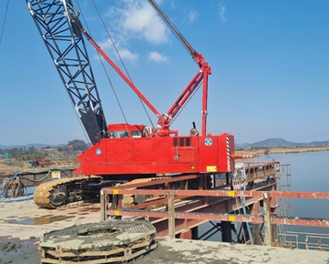

Slide 19
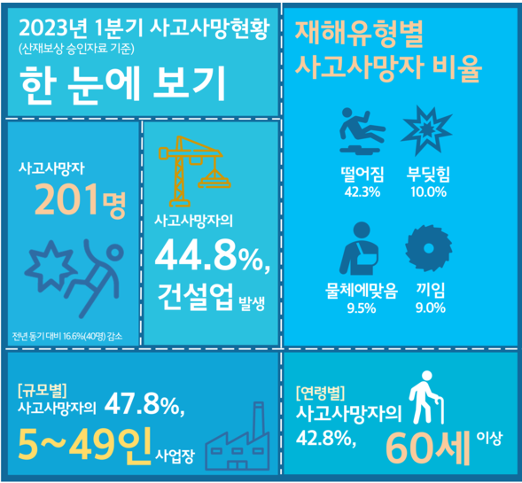

Slide 20
4. 건의사항 외
특이사항 없음

Slide 21
현장소장님 당부사항
1.위험성평가 회의록 각 업체 반장, 근로자까지 전파를 실시
2.타워 크레인을 이용한 양중작업 시 양중상태 점검을 철저
3.근로자 개인보호구 착용상태 점검 후 이상 시 즉시 교체 (지연금지)
4.각 업체별로 회의록 등 주요 안전수칙 인쇄하여 사무실에 부착관리 하도록 할 것

Slide 22
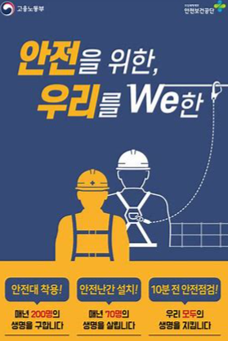

Slide 23
위험성평가 및 점검회의록(월간)
24. 03. 11. ~ 24. 04. 07. (4주간)
부암2차 비스타동원 아트포레 신축공사현장

Slide 24
위험성평가 사진대지 (24.03)
부암2차 3월 위험성평가 회의 및 유해위험요인조사 (근로자 참여)

